Slide 1
Thema 9: Wet- en regelgeving

Slide 2
Inleiding
Wetten zijn geschreven rechtsregels.
Wetgeving omvat verschillende geschreven rechtsregels die afkomstig zijn van de Staten-Generaal en verschillende andere organen.
Er zijn veel wetten van toepassing op de gezondheidszorg. Een aantal zijn specifiek voor de palliatieve zorg.

Slide 3
Leerdoelen starter
De student is in staat om:
In eigen woorden uitleg te geven over de WGBO en de relatie met palliatieve zorg.
In eigen woorden uitleg te geven over beslissingen rondom het levenseinde.
In eigen woorden uitleg te geven over de begrippen wilsbekwaam en wilsonbekwaam.
In eigen woorden uitleg te geven over euthanasie.
In eigen woorden uitleg te geven over palliatieve sedatie.
In eigen woorden uitleg te geven over natuurlijke en niet-natuurlijke dood.
Een omschrijving te geven over de volgorde van activiteiten van overlijden van tot begraven/cremeren.
Notes:
Casus wilsbekwaamheid
Opdracht: Wetgeving in de palliatieve zorg beginner

Slide 4
Leerdoelen gevorderd
De student is in staat om:
De eigen rol binnen de kaders van wet- en regelgeving ten aanzien van de palliatieve patiënt te bespreken.
Het verschil te duiden tussen palliatieve sedatie en euthanasie.
Signalen van patiënt en/of mantelzorg aangaande beslissingen rondom het levenseinde binnen het eigen team te bespreken.
Onder begeleiding van een collega een gesprek met de patiënt en/of mantelzorg te voeren over het afzien of stoppen van verdere behandeling.
Relevante activiteiten rondom het overlijden te herkennen en daarnaar te handelen.
Notes:
Opdracht: Wetgeving in de palliatieve zorg gevorderde

Slide 5
Leerdoelen beroepsbekwaam
De student is in staat om:
Zelfstandig samen met de arts een slecht nieuws gesprek te voeren met in acht neming van relevante wet- en regelgeving.
Relevante informatie te verstrekken aan een patiënt en/of mantelzorg over palliatieve sedatie.
Relevante informatie te verstrekken aan een patiënt en/of mantelzorg over euthanasie.
Relevante informatie te verstrekken aan een patiënt en/of mantelzorg over wet- en regelgeving ten aanzien van het levenseinde.
Samen met collega’s binnen het interprofessionele team een plan op te stellen over palliatieve sedatie.
Notes:
Opdracht Wetgeving in de palliatieve zorg startbekwaam

Slide 6
Wetgeving natuurlijke / niet natuurlijke dood
Notes:
Pdf Handreiking (Niet-) natuurlijke dood.
Pdf richtlijn Lijkschouw
Opdracht: Wetgeving in de palliatieve zorg beginner alberda

Slide 7
Wetgeving euthanasie en levenseinde
https://www.rijksoverheid.nl/onderwerpen/levenseinde-en-euthanasie/zorgvuldigheidseisen
https://www.rijksoverheid.nl/onderwerpen/levenseinde-en-euthanasie/medische-beslissingen-rond-het-levenseinde
https://www.nvve.nl/informatie/euthanasie/de-euthanasiewet
E-book: https://levenseinde.patientenfederatie.nl/
Pdf Handreiking schriftelijk euthanasieverzoek
PPT Euthanasie
Brochure levenseinde
Werkboek levenseinde
Opdracht Euthanasie
Notes:
https://www.rijksoverheid.nl/onderwerpen/levenseinde-en-euthanasie/zorgvuldigheidseisen
https://www.rijksoverheid.nl/onderwerpen/levenseinde-en-euthanasie/medische-beslissingen-rond-het-levenseinde
https://www.nvve.nl/informatie/euthanasie/de-euthanasiewet
E-book: https://levenseinde.patientenfederatie.nl/
Pdf Handreiking schriftelijk euthanasieverzoek
PPT Euthanasie
Brochure levenseinde
Werkboek levenseinde
Opdracht Euthanasie

Slide 8
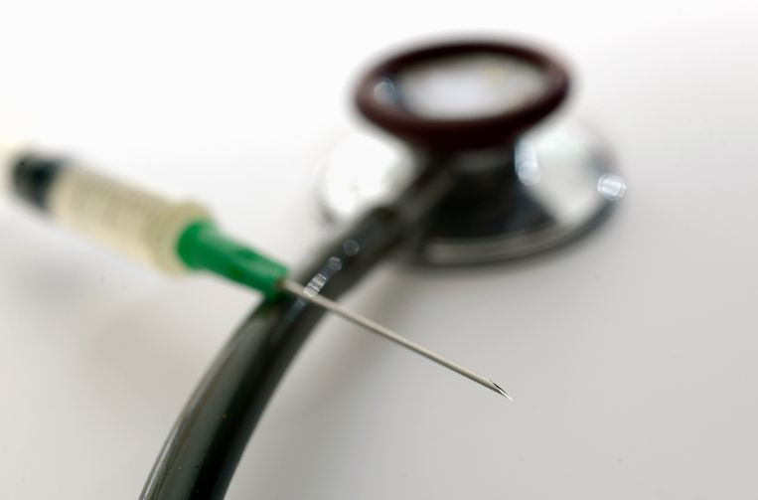
Regelgeving palliatieve sedatie
Notes:
https://www.pallialine.nl/sedatie
Pdf wet- en regelgeving in de ozrg

Slide 9
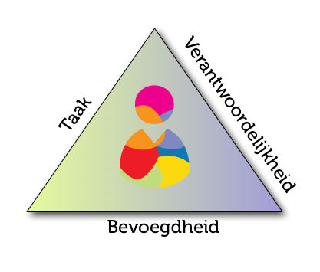
Eisen en verantwoordelijkheden voor de zorgverleners
Notes:
PDF Wet- en regelgeving in de zorg
Pdf handreiking verantwoordelijkheidsverdeling-checklist
https://www.pallialine.nl/index.php?pagina=/richtlijn/item/pagina.php&id=41792&richtlijn_id=1078

Slide 10
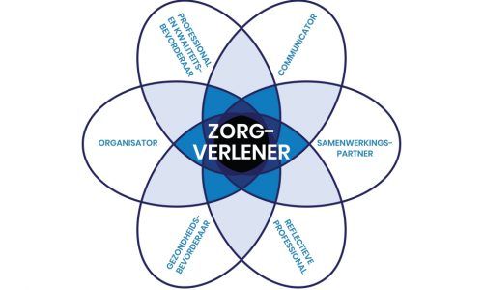
Rol van de zorgverlener
Notes:
Pdf Profiel van de zorgverlener palliatieve zorg

Slide 11
Betekenis en waarde van de wilsverklaring
Notes:
Pdf Over het nut van wilsverklaringen

Slide 12
Vragen?

